Slide 1

纯免费PPT即点即下载，无注册、无套路
http://gitppt.com
不信你试试（狗头）
第一PPT模板网-WWW.1PPT.COM

Slide 2

纯免费PPT即点即下载，无注册、无套路
http://gitppt.com
不信你试试（狗头）

Slide 3
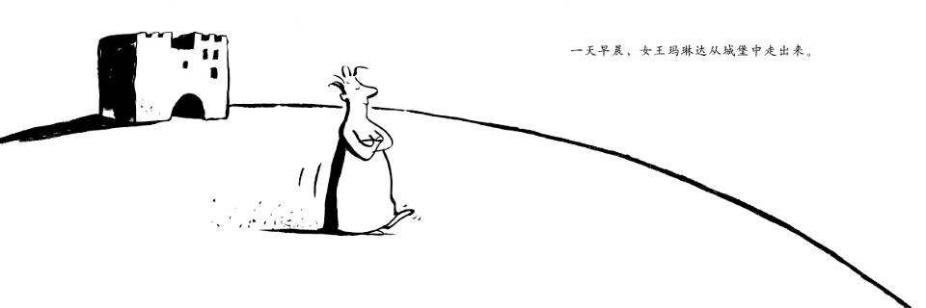
纯免费PPT即点即下载，无注册、无套路
http://gitppt.com
不信你试试（狗头）

Slide 4
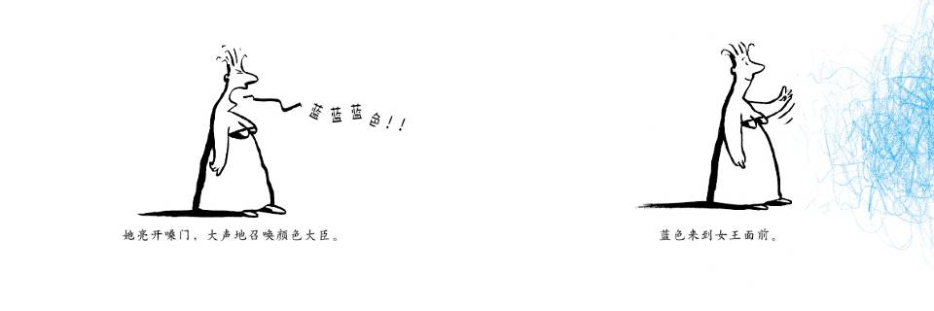
纯免费PPT即点即下载，无注册、无套路
http://gitppt.com
不信你试试（狗头）

Slide 5
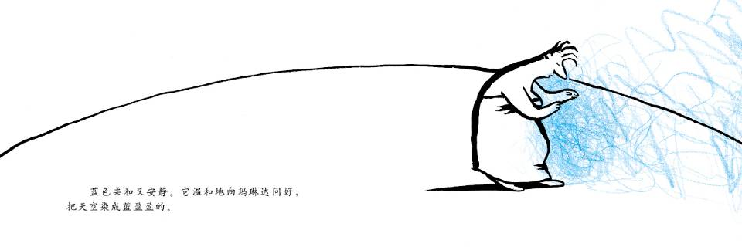
纯免费PPT即点即下载，无注册、无套路
http://gitppt.com
不信你试试（狗头）

Slide 6
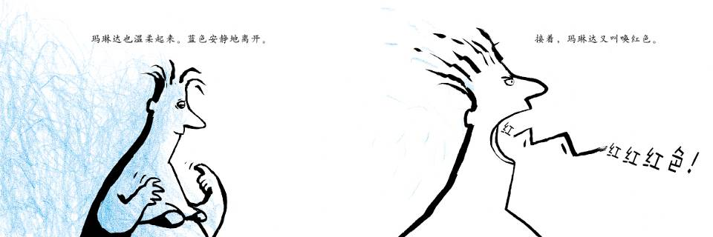
纯免费PPT即点即下载，无注册、无套路
http://gitppt.com
不信你试试（狗头）

Slide 7
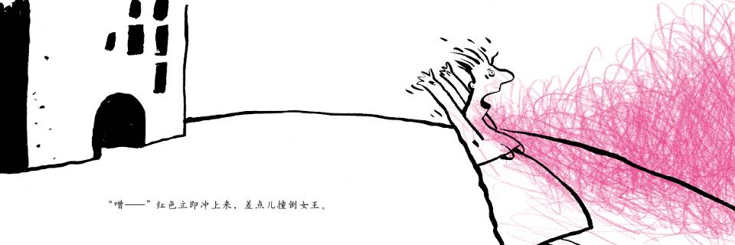
纯免费PPT即点即下载，无注册、无套路
http://gitppt.com
不信你试试（狗头）

Slide 8
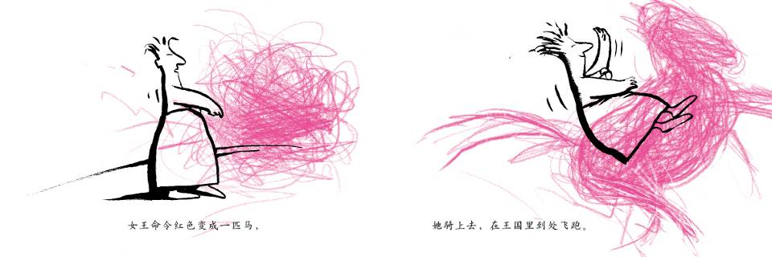
纯免费PPT即点即下载，无注册、无套路
http://gitppt.com
不信你试试（狗头）

Slide 9
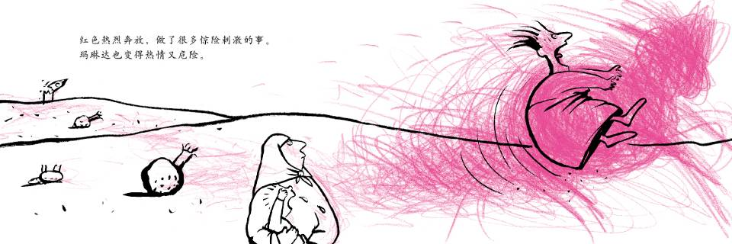
纯免费PPT即点即下载，无注册、无套路
http://gitppt.com
不信你试试（狗头）

Slide 10
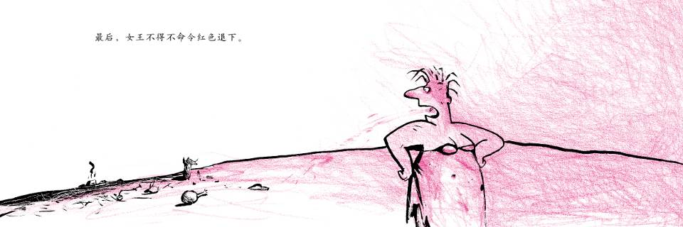
纯免费PPT即点即下载，无注册、无套路
http://gitppt.com
不信你试试（狗头）

Slide 11
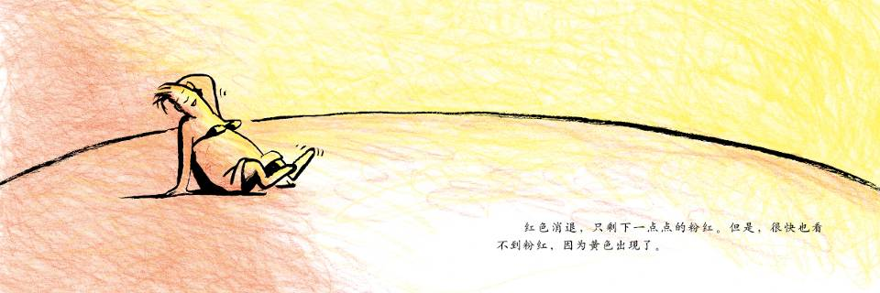
纯免费PPT即点即下载，无注册、无套路
http://gitppt.com
不信你试试（狗头）

Slide 12
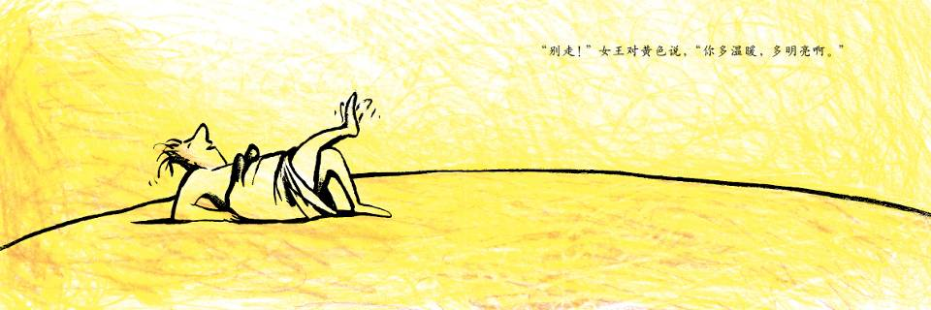
纯免费PPT即点即下载，无注册、无套路
http://gitppt.com
不信你试试（狗头）

Slide 13
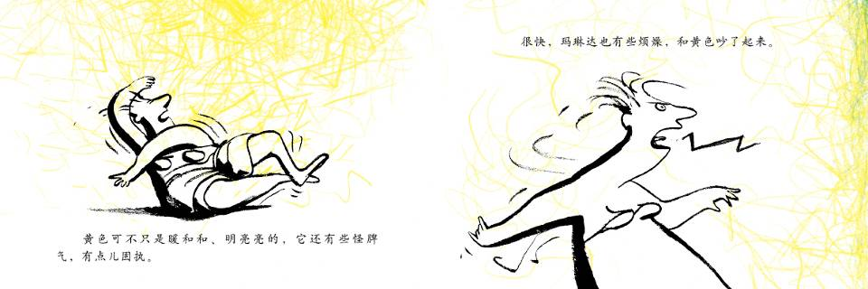
纯免费PPT即点即下载，无注册、无套路
http://gitppt.com
不信你试试（狗头）

Slide 14
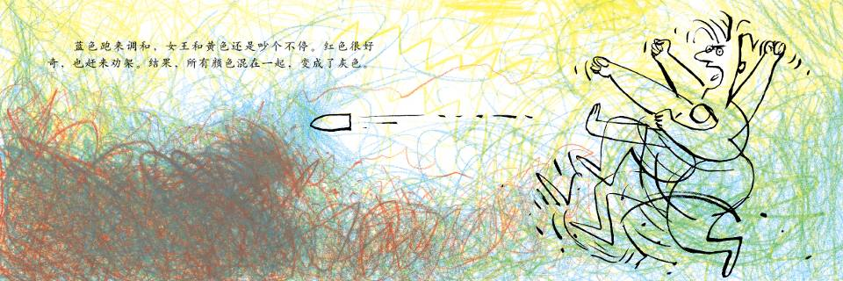
纯免费PPT即点即下载，无注册、无套路
http://gitppt.com
不信你试试（狗头）

Slide 15

纯免费PPT即点即下载，无注册、无套路
http://gitppt.com
不信你试试（狗头）

Slide 16
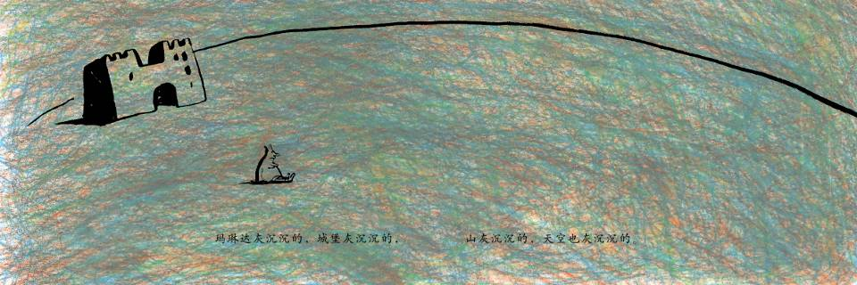
纯免费PPT即点即下载，无注册、无套路
http://gitppt.com
不信你试试（狗头）

Slide 17
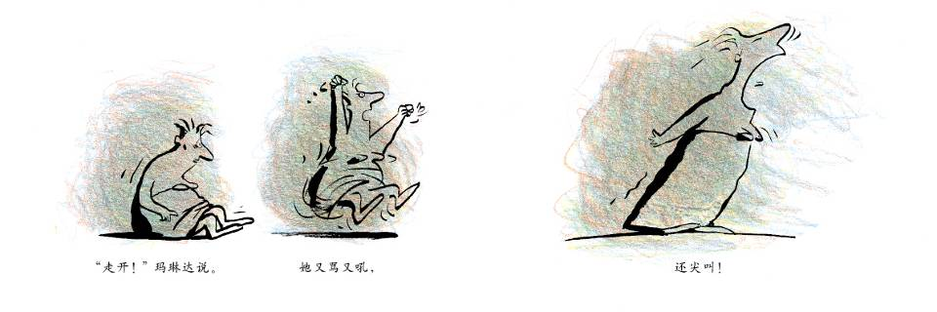
纯免费PPT即点即下载，无注册、无套路
http://gitppt.com
不信你试试（狗头）

Slide 18
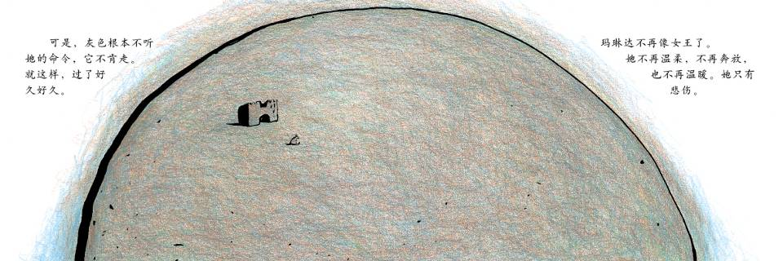
纯免费PPT即点即下载，无注册、无套路
http://gitppt.com
不信你试试（狗头）

Slide 19

纯免费PPT即点即下载，无注册、无套路
http://gitppt.com
不信你试试（狗头）

Slide 20
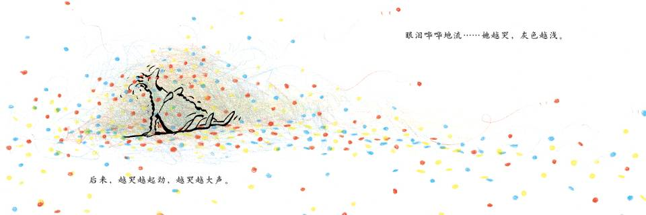
纯免费PPT即点即下载，无注册、无套路
http://gitppt.com
不信你试试（狗头）

Slide 21
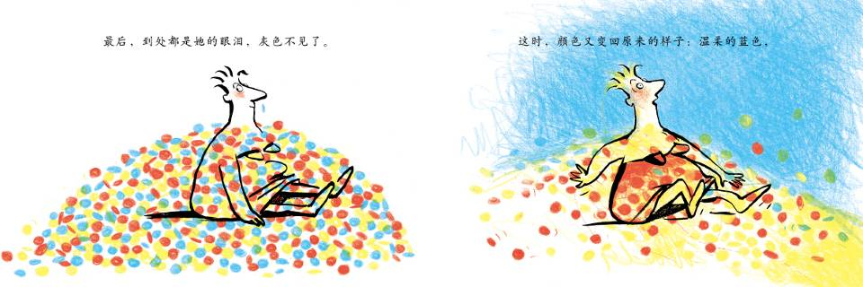
纯免费PPT即点即下载，无注册、无套路
http://gitppt.com
不信你试试（狗头）

Slide 22

纯免费PPT即点即下载，无注册、无套路
http://gitppt.com
不信你试试（狗头）

Slide 23

纯免费PPT即点即下载，无注册、无套路
http://gitppt.com
不信你试试（狗头）

Slide 24

纯免费PPT即点即下载，无注册、无套路
http://gitppt.com
不信你试试（狗头）

Slide 25
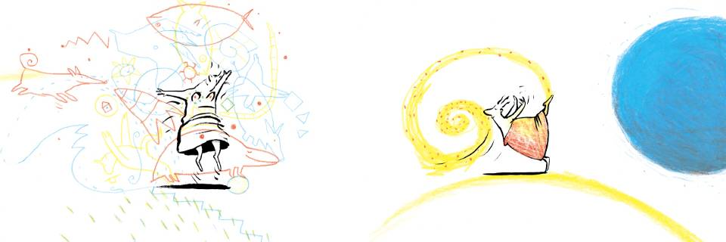
纯免费PPT即点即下载，无注册、无套路
http://gitppt.com
不信你试试（狗头）

Slide 26
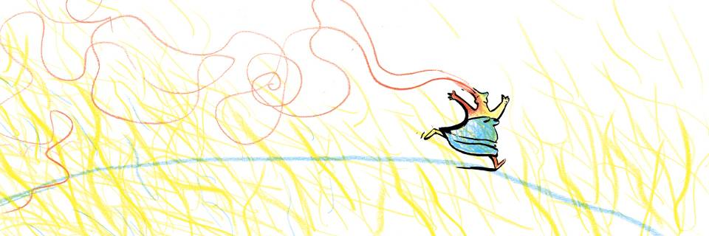
纯免费PPT即点即下载，无注册、无套路
http://gitppt.com
不信你试试（狗头）

Slide 27

纯免费PPT即点即下载，无注册、无套路
http://gitppt.com
不信你试试（狗头）

Slide 28

纯免费PPT即点即下载，无注册、无套路
http://gitppt.com
不信你试试（狗头）

Slide 29

纯免费PPT即点即下载，无注册、无套路
http://gitppt.com
不信你试试（狗头）

Slide 30
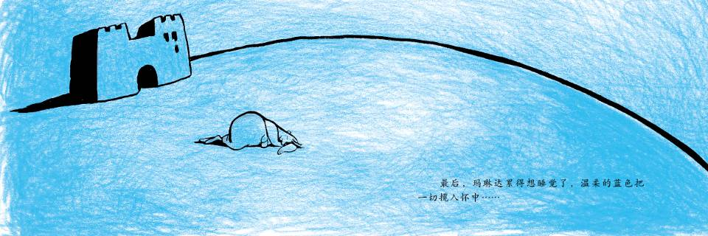
纯免费PPT即点即下载，无注册、无套路
http://gitppt.com
不信你试试（狗头）

Slide 31
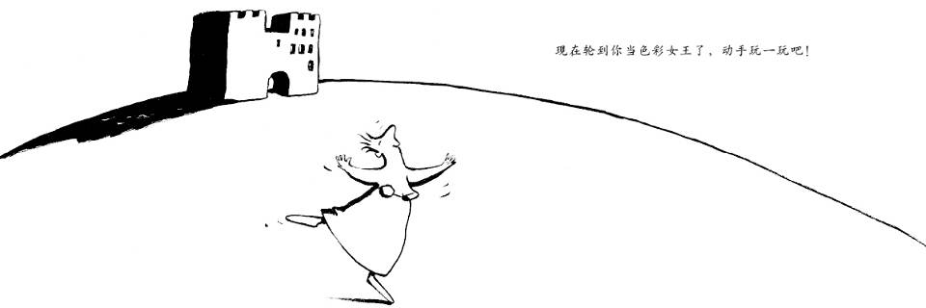
纯免费PPT即点即下载，无注册、无套路
http://gitppt.com
不信你试试（狗头）

